Slide 1
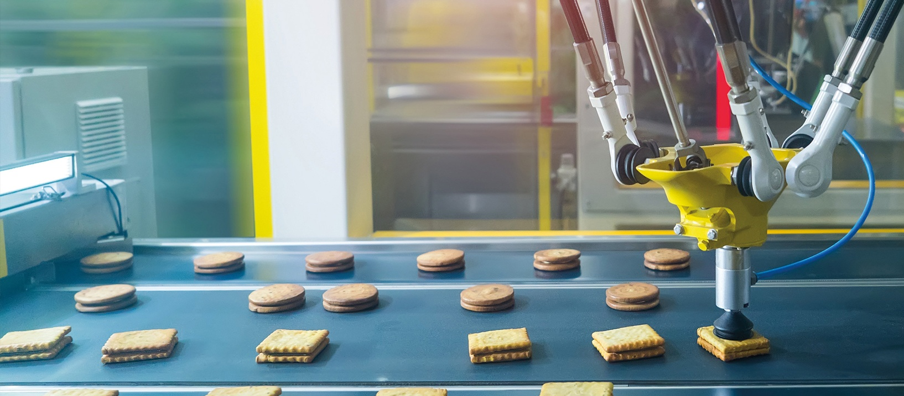
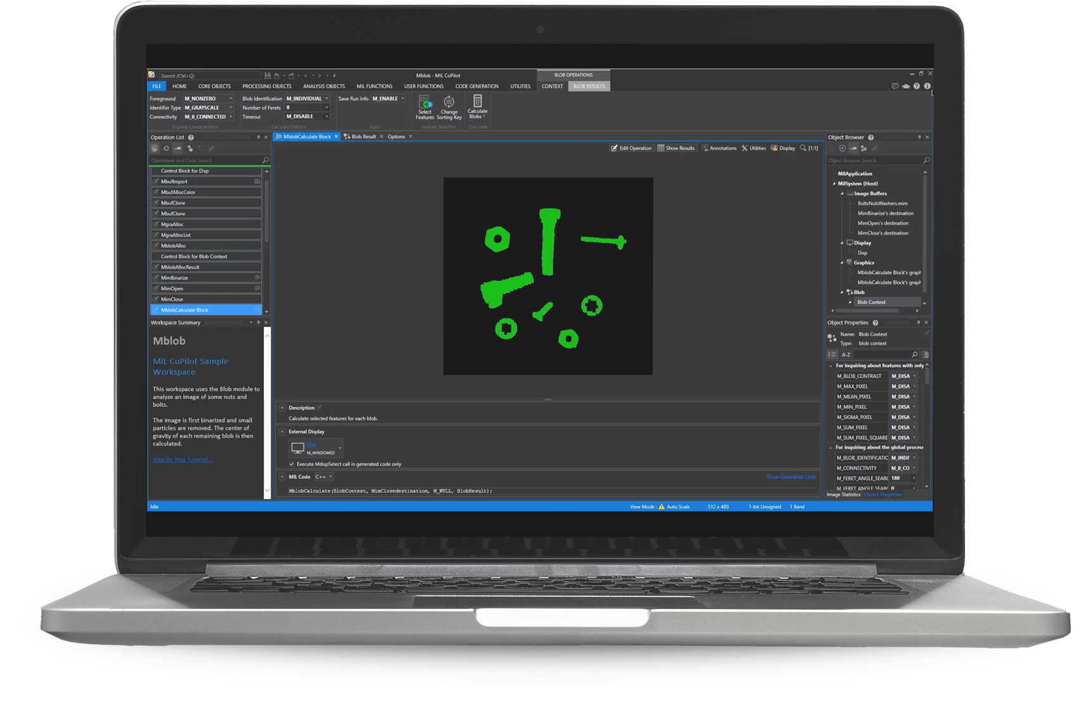
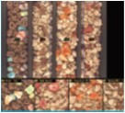
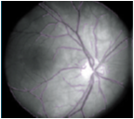
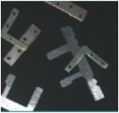
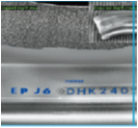
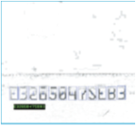
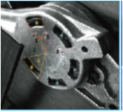
マシンビジョンソフトウェア
高度な画像処理および分析ツールを備えたマシンビジョンSDKであり、さらに画像キャプチャ、ディスプレイ、およびI/O制御のための広範な機能を備えています。
産業用画像処理アプリケーション開発のためのソフトウェアツールを１パッケージに集約
Aurora Imaging Libraryは、産業用画像処理アプリケーション開発のためのソフトウェアツールの総合的なコレクションです。Aurora Imaging Libraryには、アルゴリズム検討、プロトタイピングから、開発とランタイムまで、プロセスのあらゆる段階に対応するツールが含まれています。
ソフトウェアの特徴
多彩な画像処理機能をDLL形式で提供
マウス1つで簡単画像検証
VisualStudioからAurora Imaging LibraryのDLLをコールします。関数は直感的にわかりやすく設定されているうえに、各コマンドに対するHelpも充実しているため、簡単にコーディングを行うことが可能です。
Aurora Imaging Libraryに準備されている各種関数の検証や定義ファイルの作成が可能です。Interactive Utilityで作成された定義ファイルをAurora Imaging Libraryからコールすることで、プログラミングで細かな設定をする手間が省け開発工数を大幅に削減可能です。
開発工数を大幅削減
強力なデバックツール
「Aurora Imaging CoPilot」を使うことで、画像評価の時間だけでなく、実際のプログラミング時間も短縮することができます。
パラメータを変更しながらの確認、さらに処理の連続実行時でも結果を容易に確認できます。
デバックツール「Aurora Imaging Profiler」は、各スレッドのAurora Imaging Library関数をタイムライン表示、特定のAurora Imaging Library機能の検索（ユーザートレース、エラーなど）、関数パラメータ表示が可能です。本機能を活用することで、開発工数を大幅削減することができます。
ソフトウェアの機能
Color Analysis
Edge Finder
カラー画像に対して、ディスタンス（色空間の距離測定）、プロジェクション（色の特徴分離）、カラーマッチング（RGB、HSL、CIE Labの色空間によるオブジェクト識別）を行えます。
画像のエッジを抽出し、欠陥や形状などを分析します。この結果をGeometric Model Finderのモデルとして登録することが出来ます。
Geometric Model Finder
String Reader
輪郭など幾何学的な情報を利用したパターンマッチングです。サイズ変動・回転の影響を受けることなく、安定して高速・高精度な位置決めが行えます。
文字のエッジを幾何学的な情報として扱いサーチをおこなう文字認識です。リサイズや文字列のズレ・輝度変化の影響を受けにくく、自由度の高い文字読み取りが出来ます。
OCR
Metrology
テンプレートマッチングをベースとした文字認識です。文字の数・間隔が一定の文字列に対し、高速にサーチが行えます。
画像の幾何学的な情報を基に形状を計測するツールです。2点間の距離や線分の平行度など、複雑な形状の計測を行えます。

Slide 2

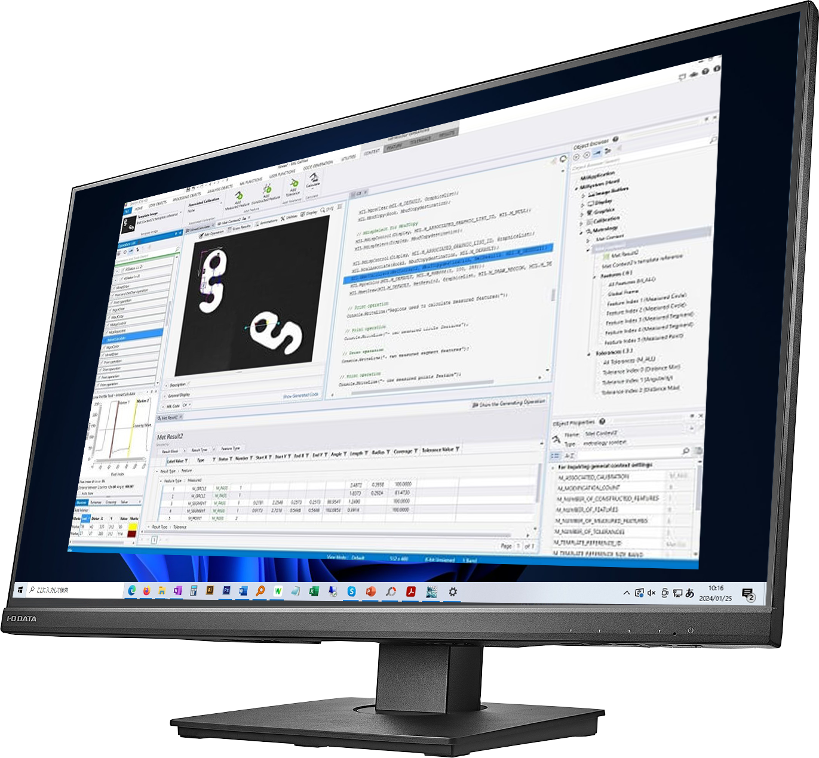

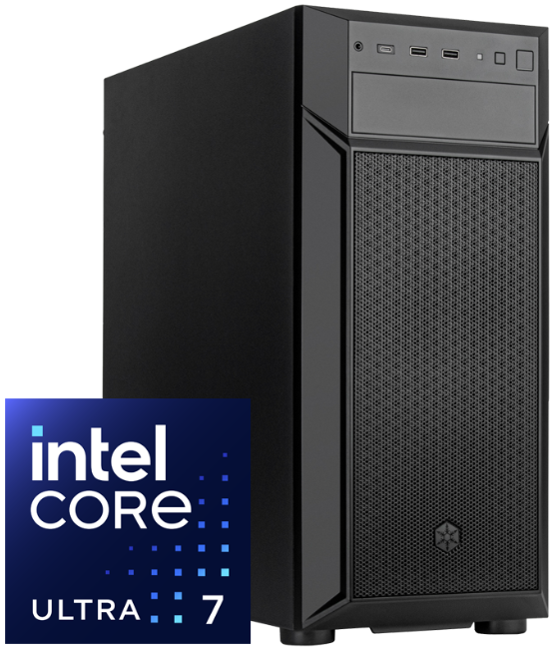
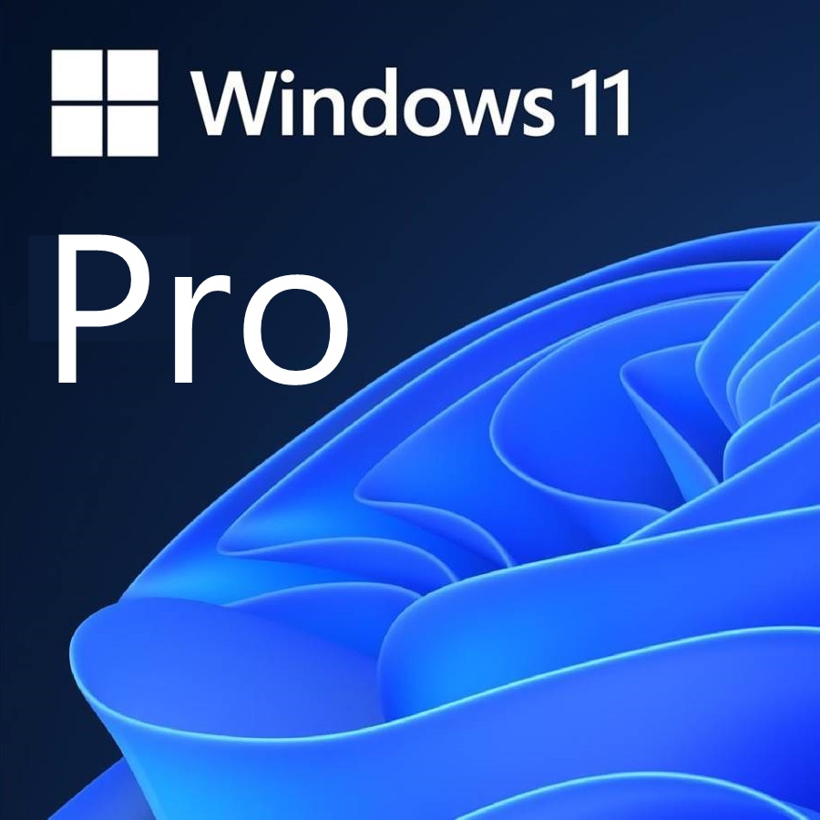

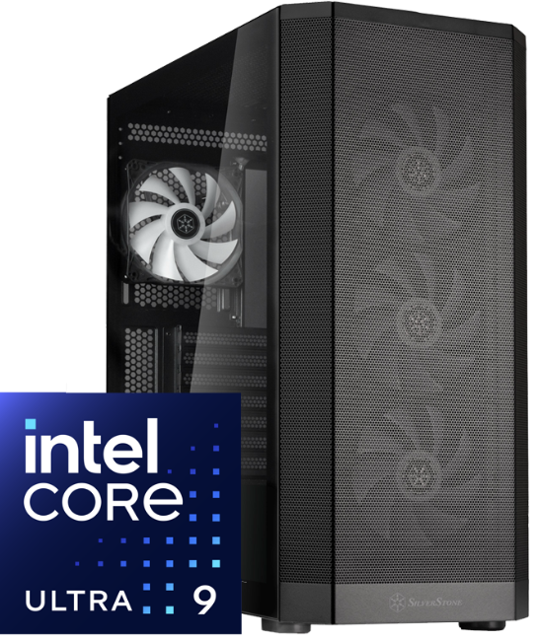

産業用画像処理アプリケーション開発ソフト
ビジネス向けのソフトウェアを快適に利用するために
お勧めのオリジナルワークステーション / HPCのご提案
ただいまお勧めの最新ワークステーション
RTX5070とお手頃なCore Ultra7を組み合わせたワークステーション
■CPU：Intel CoreUltra 7 265 Pcore:2.4~5.2GHz/Ecore:1.8~4.6GHz/TBMT3.0:5.3GHz/20C(P8+E112) 20T L2:36MB/L3:30MB
■メモリ：64GB(32GB x2) DDR5-6400
■SSD：2TB (M.2 NVMe)
■OS：Microsoft® Windows® 11 Pro 64bit
■GPU：NVIDIA® GeForce RTX™ 5070 12GB-GDDR7 ■電源：850W 80 Plus GOLD 認証
■1年間センドバック保証
Be-Clia CAD Type-ZU2V2-9-5070
NVIDIA GeForce RTX 5070 搭載
オリジナルBTO PC
325,800
税別
RTX5080とお手頃なCore Ultra9を組み合わせたワークステーション
■CPU：Intel CoreUltra 9 285K Pcore:3.7~5.5GHz/Ecore:3.2~4.6GHz/TBMT3.0:5.6GHz/TVB:5.7GHz/24C(P8+E16) 24T L2:40MB/L3:36MB
■メモリ：128GB(64GB x2) DDR5-6400
■SSD： 2TB (M.2 NVMe)
■OS： Microsoft® Windows® 11 Pro 64bit
■GPU：NVIDIA® GeForce RTX™ 5080 16GB-GDDR7
■電源：1,000W 80 Plus GOLD 認証
■1年間センドバック保証
Be-Clia CAD Type-ZU2V2-9-5090
NVIDIA GeForce RTX 5090 搭載
オリジナルBTO PC
579,200
税別
■関東営業所 東京都千代田区神田須田町1-2-7-8F ☎ TEL：03-5280-9255
■東海営業部 名古屋市西区上名古屋三丁目25-28-5F ☎ TEL：052-325-2782
■関西営業部 大阪市淀川区西中島2丁目14-6-5 ☎ TEL:06-6838-4123
■九州営業部 福岡市博多区上牟田1丁目6-23 ☎ TEL：092-481-7812

